Slide 1

KHTN 9
Chủ đề 5. Năng lượng với
cuộc sống
Bài tập (Chủ đề 5)

Slide 2
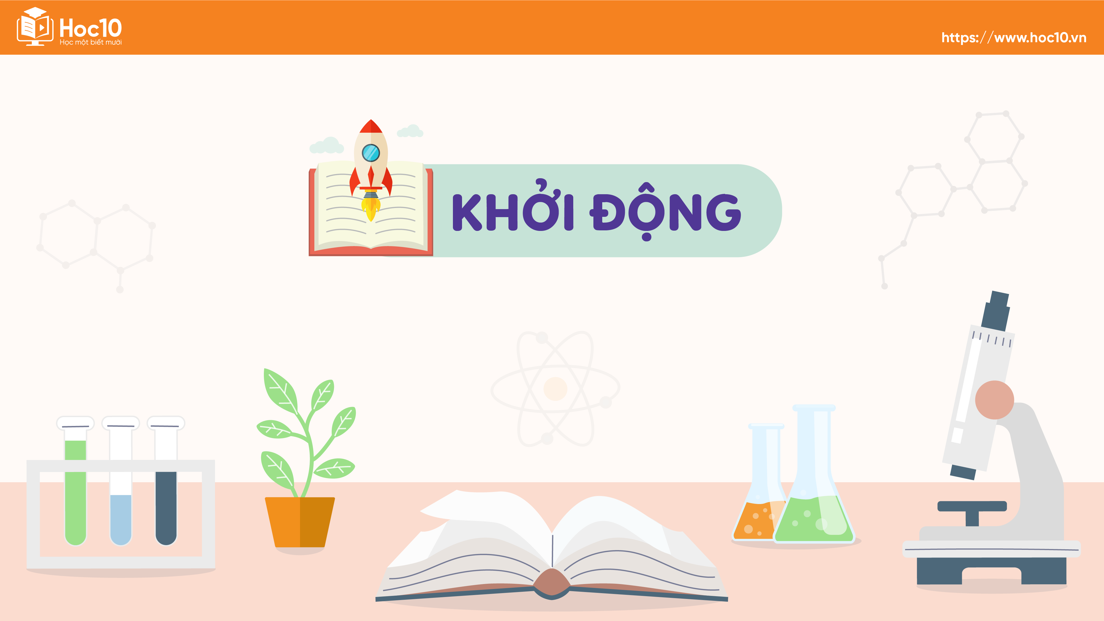


Slide 3



Mặt trời
1. Năng lượng của Trái Đất chủ yếu đến từ đâu?
2. Nêu nhược điểm của việc sử dụng năng lượng hóa thạch.
3. Nêu ưu điểm của năng lượng tái tạo.

Slide 4
TRẢ LỜI CÂU 2
NHƯỢC ĐIỂM
Nhiên liệu hoá thạch cần hàng trăm triệu năm để hình thành, trong khi đó, với mức độ tiêu thụ như hiện tại thì chỉ khoảng từ 50 đến 100 năm nữa nguồn nhiên liệu này sẽ cạn kiệt. | Đốt cháy nhiên liệu hoá thạch sẽ sinh ra các chất độc hại và phát thải khí nhà kính quá mức làm Trái Đất nóng lên, gây ra biến đổi khí hậu với quy mô toàn cầu.

Slide 5
TRẢ LỜI CÂU 3
ƯU ĐIỂM
Có trữ lượng rất lớn, coi như vô hạn | Việc khai thác và sử dụng ít phát thải khí nhà kính, ít gây ô nhiễm môi trường

Slide 6


Slide 7


Nêu những kiến thức trọng tâm đã học trong Chủ đề 5.
Thiết kế sơ đồ tư duy để tổng kết những
kiến thức này vào khổ giấy A0.

Slide 8



SƠ ĐỒ TƯ DUY

Slide 9
NĂNG LƯỢNG
HÓA THẠCH
Năng lượng của
Trái Đất đến từ Mặt Trời
NĂNG LƯỢNG
NĂNG LƯỢNG
TÁI TẠO
Các biện pháp
sử dụng hiệu quả
năng lượng
Các biện pháp
bảo vệ môi trường

Slide 10

PHIẾU HỌC TẬP
Câu 1.
Ghép đúng mỗi nội dung ở cột A với nội dung tương ứng ở cột B.
A – Năng lượng 1. Mặt trời 2. Địa nhiệt 3. Thuỷ triều 4. Hạt nhân | B – Nguồn gốc a) Lực hấp dẫn của Mặt Trăng lên Trái Đất. b) Năng lượng dự trữ bên trong hạt nhân nguyên tử. c) Ánh sáng mặt trời. d) Hoạt động của lõi Trái Đất.

Slide 11
PHIẾU HỌC TẬP
Câu 2.
Khí thiên nhiên là nhiên liệu được sử dụng phổ biến trong các gia đình ngày nay. Em hãy liệt kê ưu điểm và nhược điểm của khí thiên nhiên.
ƯU ĐIỂM | NHƯỢC ĐIỂM
có sẵn trong thiên nhiên; toả nhiệt lượng lớn khi đốt; có thể hoá lỏng để dễ dàng vận chuyển và dự trữ. | trữ lượng có hạn; thời gian hình thành rất lâu; khi cháy giải phóng các chất khí nhà kính và gây ô nhiễm môi trường.

Slide 12


Slide 13

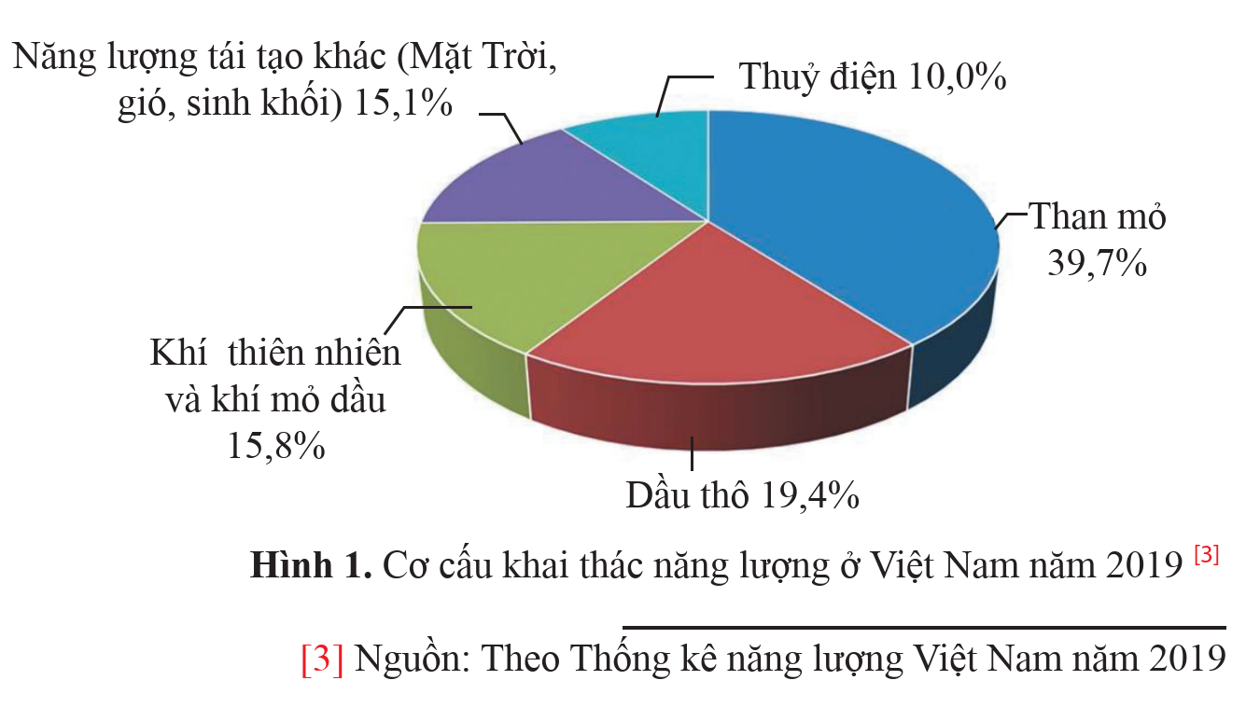
VẬN DỤNG
Câu 1 (SGK – tr76).
Hình 1 biểu diễn tỉ trọng khai thác năng lượng ở Việt Nam vào năm 2019.

Slide 14
a) Nguồn năng lượng nào đang được khai thác chiếm tỉ trọng lớn nhất ở nước ta?
b) Các nguồn năng lượng tái tạo đang được khai thác chiếm tỉ trọng bao nhiêu phần trăm?
than mỏ
25,1%

Slide 15


Câu 2 (SGK – tr76).
So với thuỷ điện thì sản xuất điện gió có ưu điểm và khó khăn gì? Theo em, địa hình nước ta có nhiều ưu thế trong việc sử dụng gió để sản xuất năng lượng điện hay không? Vì sao?
So với thuỷ điện, sản xuất điện gió có ưu điểm là chi phí hạ tầng thấp hơn, dễ vận hành và lắp đặt, mất ít diện tích đất rừng và đất canh tác hơn. Hạn chế của sản xuất điện gió là không liên tục, sản lượng kém ổn định hơn thuỷ điện.
Địa hình nước ta với đường bờ biển dài và nhiều hải đảo, tốc độ gió
trung bình hằng năm lớn nên có nhiều tiềm năng để sản xuất điện gió.

Slide 16
Câu 3 (SGK – tr76).
Người ta muốn xây dựng một trung tâm điện mặt trời. Biết rằng cứ 1 m² bề mặt pin quang điện nhận được ánh sáng mặt trời sẽ sinh ra công suất 40 W. Hỏi để thu được tổng công suất 2 400 MW (tương đương công suất của nhà máy thuỷ điện Sơn La) thì diện tích bề mặt pin quang điện tổng cộng là bao nhiêu? Từ kết quả tính được, nêu hạn chế hoặc khó khăn của việc khai thác và sử dụng năng lượng mặt trời.
Diện tích bề mặt pin quang điện cần lắp đặt là:
S = 2400 000 000 : 40 = 60 000 000 (m²) = 60 (km²)
Như vậy có thể thấy, để khai thác điện mặt trời với công suất lớn ta cần diện tích lắp đặt rất rộng.

Slide 17
Câu 4 (SGK – tr76).
Theo em, tiết kiệm năng lượng điện có lợi ích gì cho gia đình, xã hội và môi trường? Hãy đưa ra các biện pháp tiết kiệm năng lượng phù hợp với điều kiện gia đình, nhà trường và địa phương em, đồng thời thiết kế một áp phích để tuyên truyền tới mọi người.
Tiết kiệm năng lượng điện có lợi ích cho gia đình, xã hội và môi trường:
Tiết kiệm được một khoản chi tiêu trong gia đình.
Gia đình tiết kiệm điện sẽ giúp cho các nơi khác có đủ điện để dùng, điện nhà nước không quá tải tránh được tình trạng cắt điện luân phiên, …
Giảm bớt khí thải và chất gây ô nhiễm môi trường.

Slide 18
Biện pháp tiết kiệm năng lượng phù hợp với điều kiện gia đình, nhà trường và địa phương em.
Tận dụng gió và ánh sáng tự nhiên để làm sáng và mát môi trường sống, làm việc.
Tắt và rút khỏi nguồn các thiết bị điện khi không sử dụng.
Giảm bớt tiêu thụ năng lượng điện trong giờ cao điểm.
Lựa chọn các thiết bị có nhãn hiệu tiết kiệm năng lượng, sử dụng
năng lượng xanh an toàn với môi trường.
Tổ chức các buổi tuyên truyền, cuộc thi sáng chế các vật dụng bảo vệ môi trường, cách làm giúp bảo vệ môi trường, ….

Slide 19
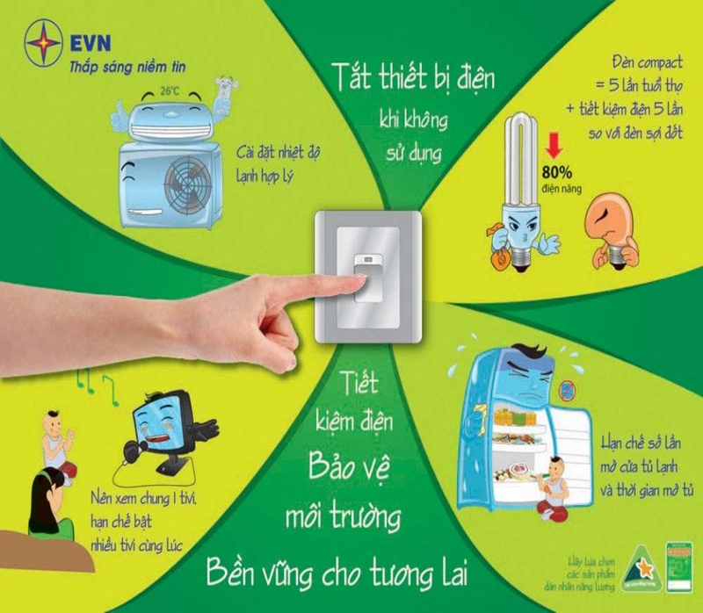
Áp phích để tuyên truyền tới mọi người:

Slide 20




Sóc nâu và hạt dẻ

Slide 21
HƯỚNG DẪN
- GV click vào màn hình để xuất hiện câu hỏi.
- Click vào ô đáp án để chọn đáp án đúng.
- GV click vào chú sóc ở dưới màn hình để chuyển sang câu hỏi tiếp theo.

Slide 22




Câu 1: Vòng năng lượng trên Trái Đất là:
A. Những chuyển hóa năng lượng và vận động xảy ra khi năng lượng hạt nhân truyền đến Trái Đất.
B. Những chuyển hóa năng lượng và vận động xảy ra khi năng lượng địa nhiệt truyền đến Trái Đất.
C. Những chuyển hóa năng lượng và vận động xảy ra khi năng lượng thủy triều truyền đến Trái Đất.
D. Những chuyển hóa năng lượng và vận động xảy ra khi năng lượng mặt trời truyền đến Trái Đất.
Notes:
Hướng dẫn GV click vào bông hoa tương ứng để chọn đáp án đúng.

Slide 23
Câu 2: Khi hơi nước bốc lên từ các đại dương sẽ tạo thành
A. nước
B. sấm
C. mưa
D. mây
Notes:
Hướng dẫn GV click vào bông hoa tương ứng để chọn đáp án đúng.

Slide 24
Câu 3: Nguồn năng lượng cung cấp cho các hệ sinh thái trên Trái đất là:
A. năng lượng từ Mặt Trời.
B. năng lượng từ điện.
C. năng lượng từ nhiệt.
D. năng lượng từ gió.
Notes:
Hướng dẫn GV click vào bông hoa tương ứng để chọn đáp án đúng.

Slide 25
Câu 4. Yếu tố chiếm tỉ lệ nhiều nhất trong giá nhiên liệu
hóa thạch:
A. Chi phí khai thác.
B. Chi phí lọc dầu.
C. Các loại thuế.
D. Chi phí phân phối và tiếp thị.
Notes:
Hướng dẫn GV click vào bông hoa tương ứng để chọn đáp án đúng.

Slide 26
Câu 5. Ưu điểm của năng lượng hóa thạch
A. Dễ vận chuyển, không gây ô nhiễm môi trường
B. Có thể khai thác với
khối lượng lớn, không gây
hiệu ứng nhà kính
C. Thời gian khai thác nhanh, dễ vận chuyển
D. Không gây ô nhiễm
môi trường, dễ khai thác
Notes:
Hướng dẫn GV click vào bông hoa tương ứng để chọn đáp án đúng.

Slide 27
Câu 6: Nhược điểm của năng lượng hóa thạch là:
A. Khó khăn trong vận chuyển.
B. Tỏa nhiệt thấp khi đốt.
C. Không dữ trữ lâu dài được.
D. Việc đốt cháy nhiên liệu
hóa thạch thải ra khí gây hiệu ứng nhà kính.
Notes:
Hướng dẫn GV click vào bông hoa tương ứng để chọn đáp án đúng.

Slide 28
Câu 7: Năng lượng Mặt Trời truyền đến Trái Đất chủ yếu ở những dạng nào?
A. Nhiệt năng và
thế năng.
B. Thế năng và
động năng.
C. Quang năng và
hóa năng.
D. Nhiệt và ánh sáng.
Notes:
Hướng dẫn GV click vào bông hoa tương ứng để chọn đáp án đúng.

Slide 29
Câu 8: Năng lượng đến từ lõi Trái Đất là:
A. Năng lượng thủy triều.
B. Năng lượng địa nhiệt.
C. Năng lượng hạt nhân.
D. Năng lượng Mặt Trời.
Notes:
Hướng dẫn GV click vào bông hoa tương ứng để chọn đáp án đúng.

Slide 30

MỪNG
CHÚC
CÁC
EM

Slide 31
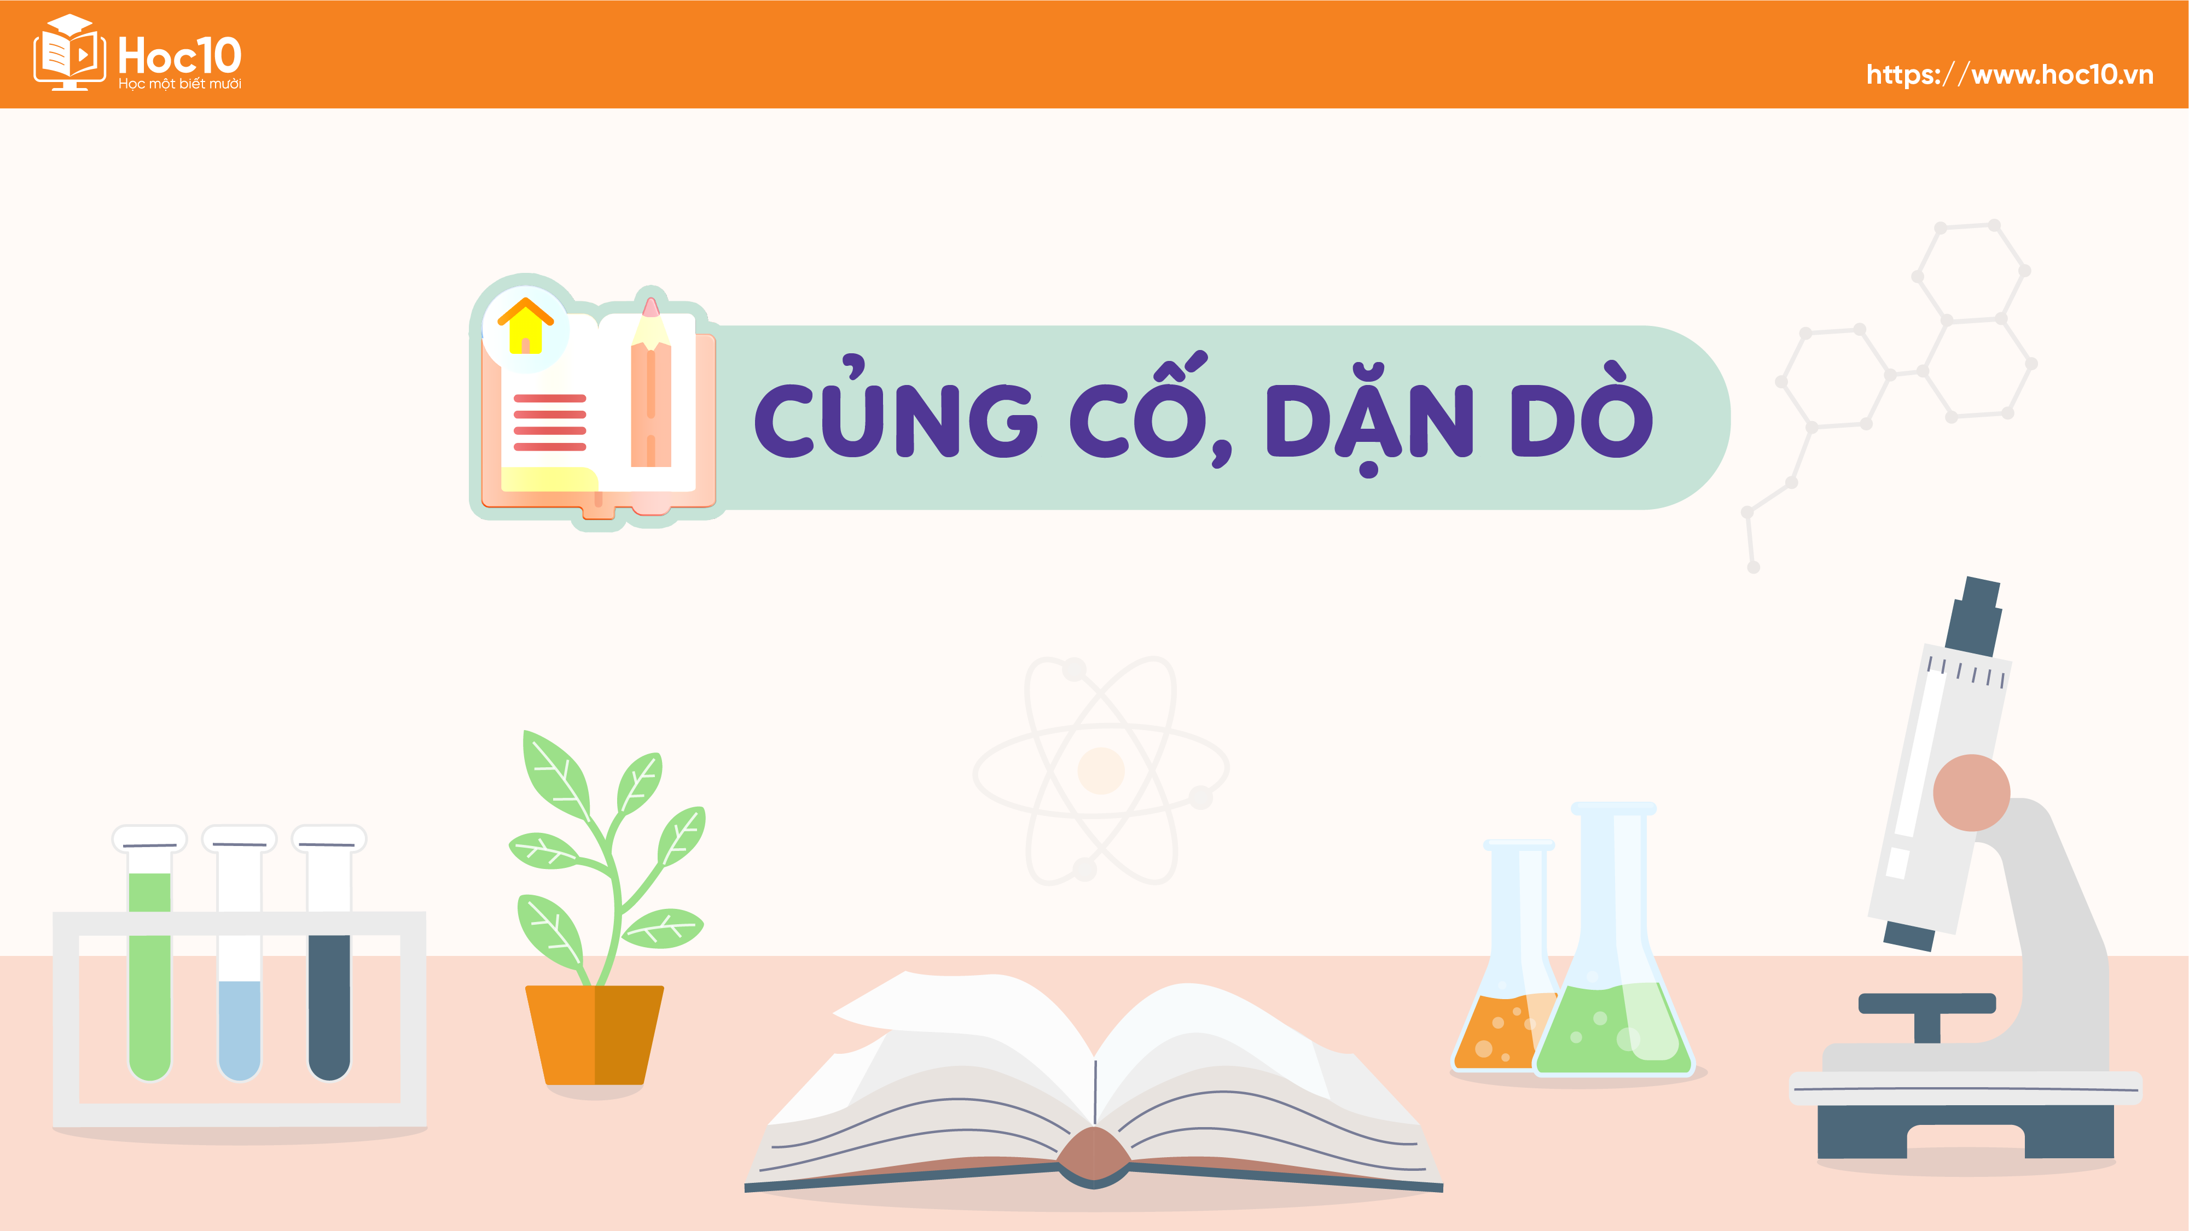

Slide 32



HƯỚNG DẪN VỀ NHÀ
Ôn tập Chủ đề 5 và các chủ đề đã học

Slide 33

Notes:
https://www.youtube.com/@hoc1biet10

Slide 34


